Slide 1
Foretræde for Miljø- og Fødevareudvalget
20. april 2016
Formål: At støtte/argumentere for vedtagelse af Forslag B. 69
forslaget der 1. behandles 26/4
Notes:
Foretrædet skal understøtte forslag B. 69, der fremlægges til 1. behandling d. 26/4. Forslaget anbefaler en revision af vandløbsloven for at imødegå samfundstab på grund af oversvømmelser forårsaget af den pågående klimaændring.

Slide 2
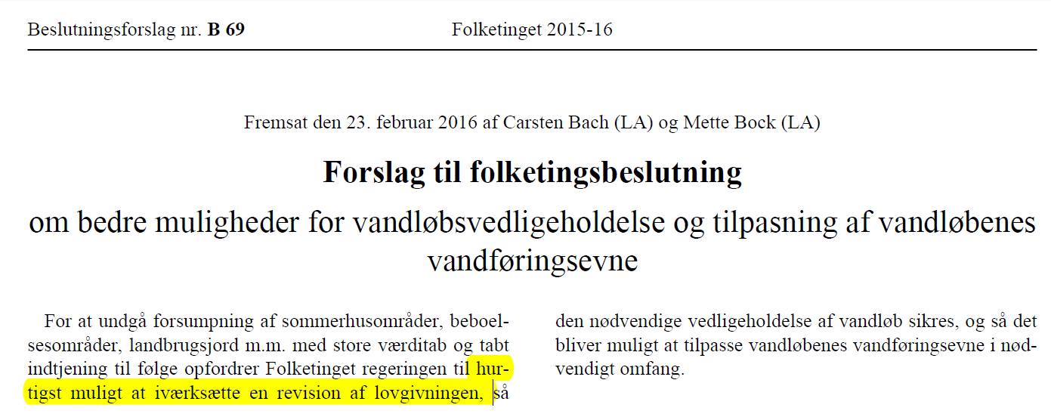

Anbefaling 9: Tidssvarende forvaltning af vandløb
• Vandløbsloven skal revideres med henblik på at sikre en tidssvarende og sammenhængende forvaltning af vandløbene ud fra miljøhensyn, naturværdier, klimatilpasning og afvandingsinteresser.
Notes:
Natur- og Landbrugskommissionens anbefalinger ”En ny start” angiver på s. 35 at • Vandløbsloven skal revideres med henblik på at sikre en tidssvarende og sammenhængende forvaltning af vandløbene ud fra miljøhensyn, naturværdier, klimatilpasning og afvandingsinteresser.
Ligeledes bekræftes det på side 35 at: ”hensynet til klimatilpasning heller ikke er indarbejdet i loven.”
Link:
http://www.naturoglandbrug.dk/slutrapport_2013.aspx?ID=52071

Slide 3

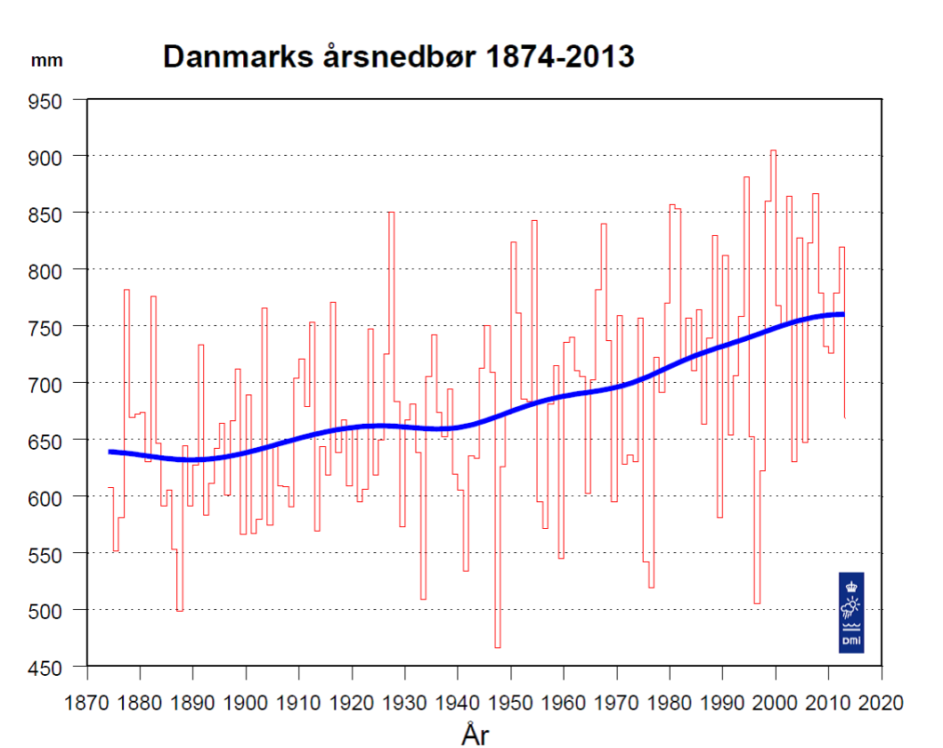
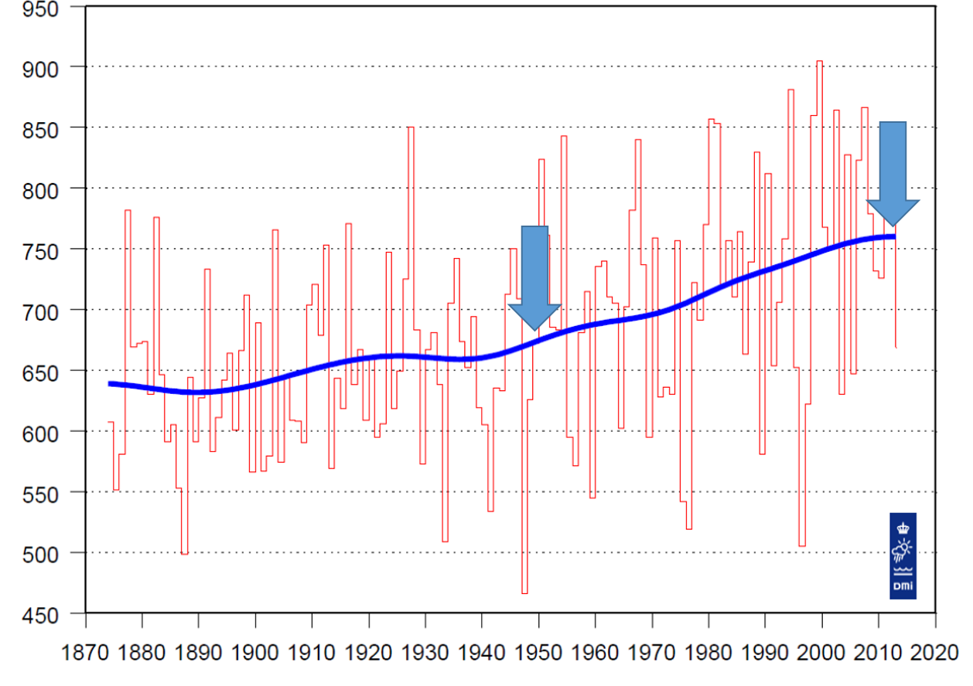
Klimasikring af vandløbenes vandafledningsevne er nødvendig
Notes:
Klimaet har altid ændret sig, istid for 12.000 år siden, afløst af varme perioder, den lille istid i middelalderen, og nu siden industrialiseringen, hvor menneskeskabt øgning af CO2 har igangsat og forstærket den nuværende klimaændring, hvilket betyder stadigt varmere, vådere og voldsommere klima der påvirker og ændrer såvel miljø, natur og samfundsforhold, idet forskerne spår os sydfransk klima i år 2100.
Denne figur har alle set før. Ingen overraskelse og ikke til diskussion at nedbørsmængderne er steget med ca 15% i denne periode.
Link:
http://www.klimatilpasning.dk/media/894405/dk_aarsnedboer1874-2013_stor.png

Slide 4
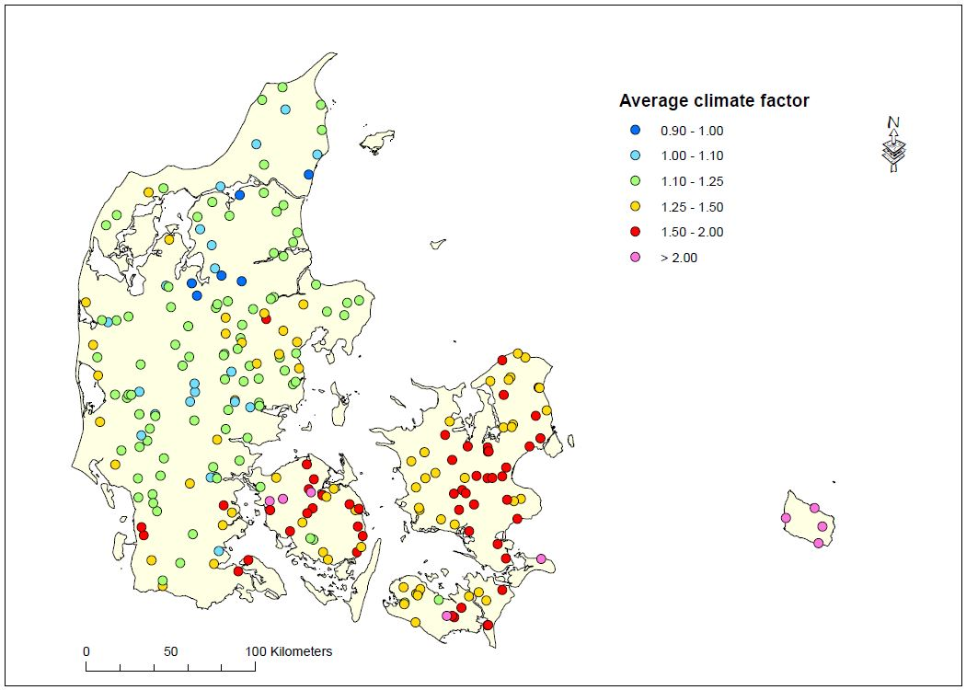
Klimafaktorer for året
Resultater (1/7)
Ændring i max Q (vandafledning)
for 100 års hændelser
Notes:
GEUS beregnet den såkaldte klimafaktor forskellige steder i landet for at estimere de kommende klimaændringer. Disse resultater blev i øvrigt præsenteret på vores kursus i marts sidste år.
Link:
http://
www.klimatilpasning.dk/media/877909/Final_report_GEUS_2014_38.pdf
Definition: Klimafaktor = Forhold mellem fremtidig og nutidig max afstrømninger
Eks: Klimafaktor = 1,5 ➔ Afstrømning 50% større i 2021-2050 sammenlignet med 1961-1990.
Den øgede nedbør de sidste 100 år, betyder at vore vandløb i 2050 skal kunne aflede 50-til over 100% mere vand end hvad de oprindelige vandløbsregulativer blev dimensioneret til i 1950’erne. Det betyder at de senere årtier er der faldet mere regn end vandløbene kan aflede hurtigt nok. Det giver tabsgivende oversvømmelser af såvel byer, parcel- og sommerhusområder, men også jord-og skovbrugsområder. I disse områder består tabet af mindre eller mislykkedes landbrugsafgrøder eller stormfald af træer på opblødt skovjord, hvilket også er et samfundstab. Mindre/mislykkedes afgrøder har svært ved at optage de gødningsstoffer der er tilført, og derfor øges risikoen for tab/udvaskning af kvælstof til vore kystfarvande. Derfor bør vore produktionsjorder sikres tilstrækkelig afdræning, således at afgrøderne vokser optimalt og optager de tilførte gødningsmængder.

Slide 5
Klimaændringer kræver handling!
Resultater (1/7)
Over 2 mia. kr. årligt er udbetalt i erstatninger (2006-2014) til dækning af oversvømmelsesskader.
De nuværende regulativer tager ikke højde for den igangværende klimaændring, der kræver mindst 50 % større fremtidig vandafledning.
Druknede produktionsjorder betyder mindre opbygget plantemasse, tab af næringsstoffer og mere vand i åen.
F.eks. binder ekstra 3 tons hvede pr. ha ca. ½ måneds ekstra nedbør på en vækstsæson.

Slide 6

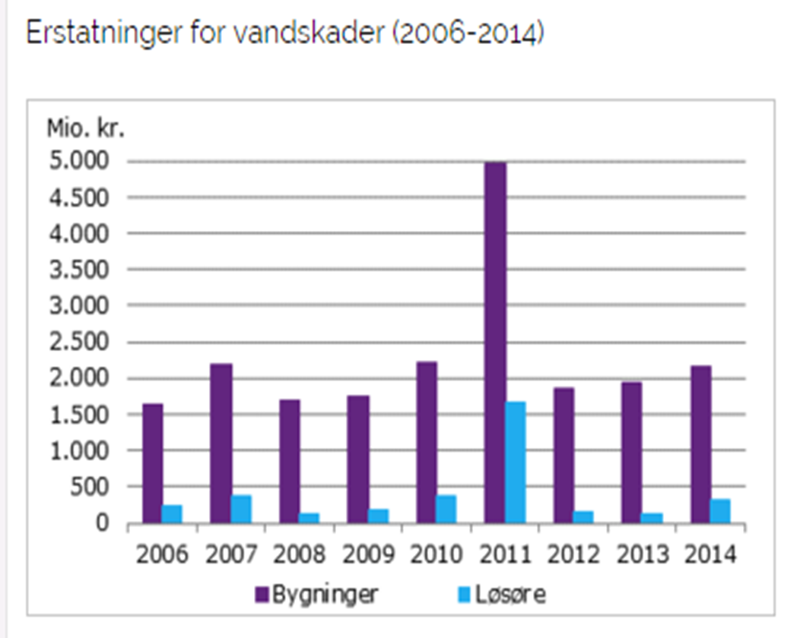
Notes:
I 2011 var erstatningerne på knap 5.000 millioner kr., hvorimod erstatningerne i 2010 var godt 2.200 millioner kr. De høje erstatninger i 2011 skyldes især skybrud i sommeren 2011.
Link:
http://
www.forsikringogpension.dk/presse/Statistik_og_Analyse/statistik/forsikring/erstatninger/Sider/Erstatninger_for_vandskader.aspx

Slide 7

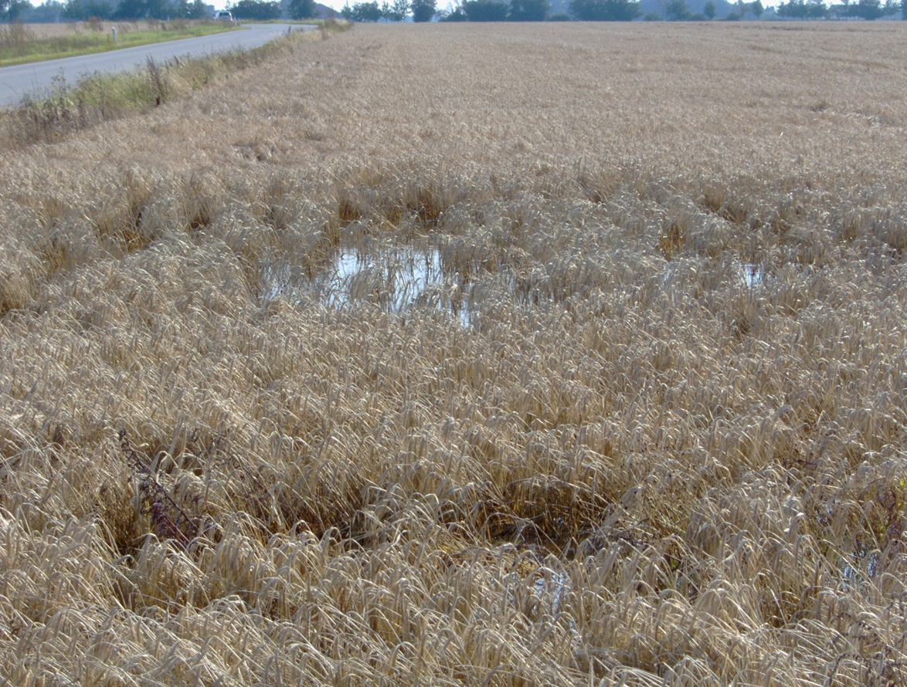
Notes:
Oversvømmelser i 2011, som ikke blev erstattet af forsikringsselskaber, men som er den virkelighed der ”tåles ” af jordbruget. I det konkrete tilfælde blev der på Øllingsøe Gods (formandens ejendom) oversvømmet 245 ha afgrøder med et udbyttetab på ca. 750 tkr. tilfølge = ca. 3.000 kr/ha i tab på et år. Dertil kommer omkostninger til tørring, strukturskader med mere (jordens iltforbrugende organismer som f.eks. regnorme skal starte fuldstændig forfra!). Alle naboer havde samme udfordringer!

Slide 8
Kvælstofoptagelse, slætgræs, England
År | Gødskning KgN pr. ha | Kvælstofop-tagelse, kgN/ha | Kvælstofop-tagelse, kgN/ha
 |  | Udrænet | Drænet
1981 | 215 | 402 | 484
1982 | 269 | 373 | 426
1983 | 351 | 304 | 388
Siltholdig lerjord
Castle et al., 1984
Notes:
Udbyttet er 15-27% større på drænet jord hvilket også indlejre 15-27% flere gødningsstoffer i planterne, som derfor bliver udnyttet af planterne og ikke udvasket til vore kystfarvande.
Selve sliden stammer fra ”Resultater fra tidligere forsøg med afvanding”. Link: https://
www.landbrugsinfo.dk/Planteavl/Plantekongres/Sider/pl_plk_2014_prog_tema_jord.aspx#17

Slide 9
Konklusion
Klimaændringen kræver en ændret og opdateret vandløbslov som fremtidssikrer afvanding.
Klimasikring af 3. generation vandplaner 2021-2027, kræver udvikling af love og bekendtgørelser, såvel som udvikling af vejledninger og nationale retningslinjer for arbejdet.
Bedre afvanding er til fordel for både produktion, klima og miljø!

